Slide 1
Bando Giovani
EARLY CAREER AWARD
PI: FEDERICA CASIRAGHI
Host Institution: ISTITUTO DI RICERCHE FARMACOLOGICHE MARIO NEGRI IRCCS
Progetto: PEPTIDE
«PLA₂R-autoreactivE B-cell subsets in membranous nePhropaThy: Identification of outcome predictors and novel insights into Disease pathogEnesis»
18 giugno 2021

Slide 2
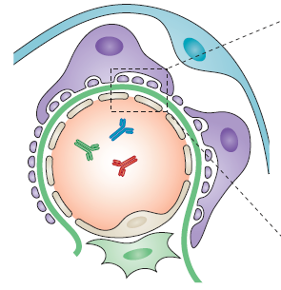
OBIETTIVI DEL PROGETTO E IMPATTO ATTESO
NEFROPATIA MEMBRANOSA
TERAPIA CON ANTICORPI ANTI-LINFOCITI B
Rituximab: anticorpo anti CD20
Inefficace nel 40% dei pazienti
30% dei pazienti ha una recidiva della malattia dopo un periodo in remissione
CELLULA B AUTOREATTIVA
PLA2R
LINFOCITI B NEL SANGUE
ANTICORPI ANTI-PLA2R
0
0
1.00
Non-risposta
-20
-20
Non-risposta
0.75
Variazione percentuale
rispetto al basale
Variazione percentuale
rispetto al basale
Ricomparsa anticorpi SI
-40
-40
Proporzione di pazienti
con recidiva
0.50
-60
Risposta
-60
0.25
-80
-80
Risposta
-100
-100
0.00
Ricomparsa anticorpi NO
0
1
3
6
9
12
18
24
0
1
3
6
9
12
18
24
0
12
24
36
48
60
Mesi post-trattamento
Mesi post-trattamento
Mesi post-trattamento

Slide 3
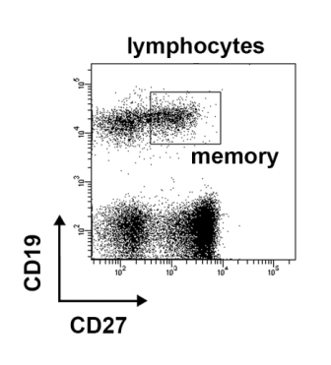
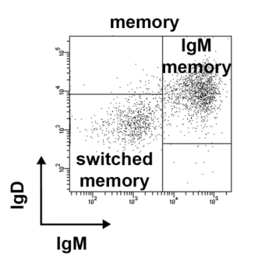
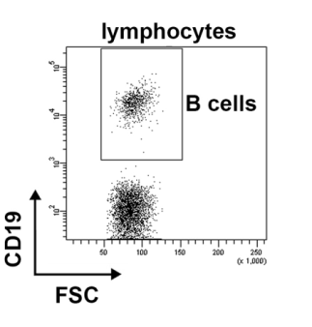
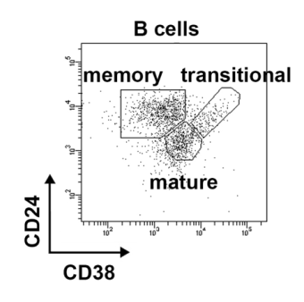
APPROCCIO METODOLOGICO
Aim 2 – Identificazione delle cellule B PLA2R-specifiche
Aim 1 – Sintesi e purificazione della proteina ricombinante PLA2R mono-biotinilata
ANTI-CD38
STREPTAVIDINA
Biotina
PLA2R BIOTINILATA
CysR
TETRAMERO
CTLD-(1-8)
STREPTAVIDINA-FLUOROCROMO
C
N
CD38
ANTI-PLA2R
AviTag
FNII
PLA2R BIOTINILATA
ANTI-IgFC FITC
VALIDAZIONE:
- WB con siero dei pazienti
Plasma cellula/plasmablasto
VALIDAZIONE:
- Differenziazione in-vitro e dosaggio anticorpi anti-PLA2R
- FLUOROSPOT con destrani
Cellula B memoria
autoreattiva
Correlazione con i dati clinici:
- Efficacia del Rituximab (RISPOSTA/NON RISPOSTA)
- Predizione delle recidive
- Strategie terapeutiche alternative
- Nuovi target terapeutci
Aim 3 – Analisi del fenotipo e del trascrittoma delle cellule B PLA2R-specifiche
Plasmablasti CD138⁻
Plasma-cellule CD138⁺
- SORTING E ANALISI TRASCRITTOMICA

